Slide 1
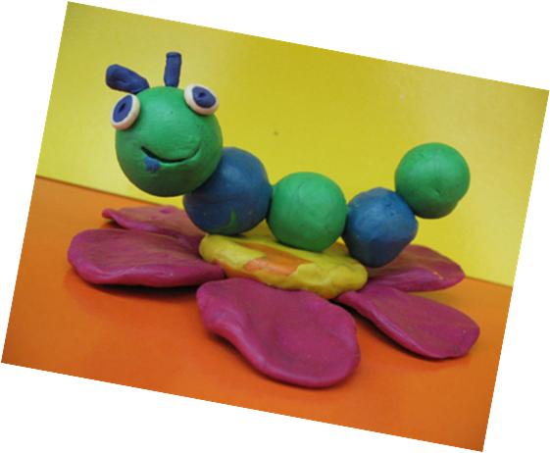
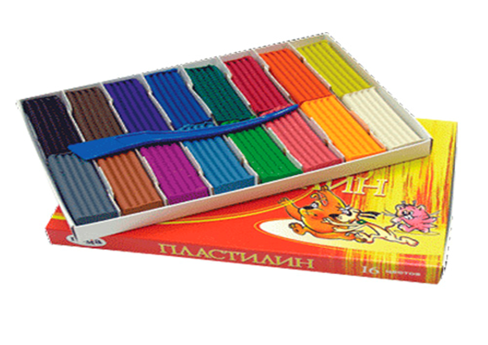
Лепка из пластилина
«Виды, способы и техника лепки в детском саду».
Подготовила воспитатель Елаева Е.Е.

Slide 2
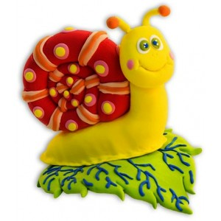
Лепка в детском саду – вид изобразительной деятельности, в процессе которой дети изображают предметы окружающей действительности, создают пластический образ из мягких материалов (глины, пластилина и пр.)

Slide 3
Лепка
Развивает у детей наблюдательность, чувство осязания;
Вырабатывает более полные образные представления;
Укрепляет зрительную память, мелкую мускулатуру рук;
Развивает воображение и творческие способности;
Отвечает возрастным особенностям детей, удовлетворяя их потребность в самостоятельной и художественной деятельности.

Slide 4
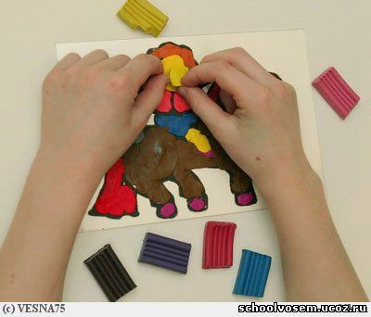
В начале идет знакомство ребенка с материалом и его свойствами. Ребёнок осваивает пластичные материалы и делает новые «открытия». Он исследует не только свойства, но и сферу возможностей своего воздействия на материал.
Оказывается, он может оторвать, отщипнуть, открутить от целого куска небольшой кусочек глины или пластилина, который легко изменяется в результате тех или иных действий.

Slide 5
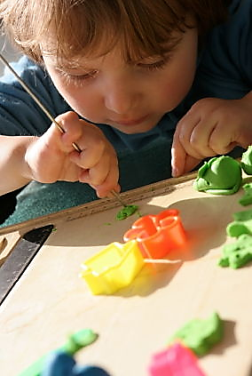
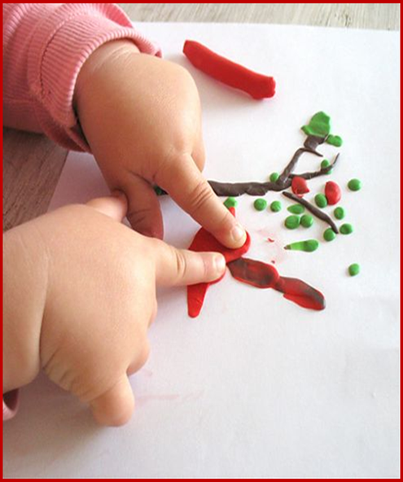
Для этого его нужно смять, или расплющить, или скатать, или вытянуть, или сделать что-нибудь ещё. Можно прижать к другому кусочку, и он не упадёт, будет держаться, он легко размазывается на бумаге или на дощечке.
На нём можно что-нибудь нацарапать или нарисовать, а потом загладить, и процарапанный рисунок исчезнет.

Slide 6
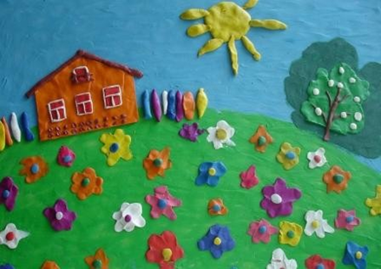
Способы и приемы лепки разных
предметов зависят от особенностей развития детей.
В детском саду используется в основном пластилин и глина.
Лепкой начинают заниматься с 2 лет.
В младшей группе – предметная лепка.
В средней группе – предметная и сюжетная лепка
(два предмета, например, колобок встретил зайца).
В старшей группе – предметная, сюжетная лепка и
декоративная лепка, которая требует украшения.
В подготовительной группе – все виды лепки.

Slide 7
Виды лепки в детском саду

Slide 8
Способы лепки

Slide 9
Конструктивный способ
При этом способе лепки образ создаётся из отдельных частей, как из деталей конструктора (отсюда и название). Ребёнок задумывает образ, мысленно представляет, из каких частей он состоит, и начинает лепить.
Конструктивным способом все дети начинают лепить очень рано - уже в 2-3 года - и часто сами «открывают» его для себя.
Чаще всего в лепке маленьких детей наблюдаются следующие варианты:
объединение одинаковых форм (бусы, заборчик, колодец, сосиски);
объединение похожих форм, отличающихся по величине (пирамидка, башенка, маяк, снеговик, неваляшка);
объединение различных форм (грибок, бабочка, птичка, чебурашка).

Slide 10
Скульптурный (пластический) способ
Этот способ иногда ещё называют пластическим или лепкой из целого куска. Ребёнок представляет задуманный образ, берёт подходящий по цвету и размеру кусок пластилина или глины, разминает его.
На этой общей основе ребёнок создаёт образ, вытягивая отдельные, более мелкие, части (но не отрывая их) и стараясь передать характерные особенности (длинную шею, гриву, извивающиеся щупальца, свисающие или, наоборот, торчащие уши).
Он моделирует форму-основу разнообразными движениями: оттягивает, загибает, скручивает, сминает, придавливает, прищипывает и т.д. там, где нужно, - сверху, по бокам, снизу.

Slide 11
Комбинированный способ
Этот способ объединяет два способа: конструктивный и скульптурный. Он позволяет сочетать особенности лепки из целого куска и из отдельных частей. Как правило, крупные детали выполняются скульптурным способом, а мелкие создаются отдельно и присоединяются к скульптурной форме. К 5-8 годам дети предпочитают именно этот способ как более доступный и универсальный по своим возможностям.

Slide 13
Как создать цилиндрическую форму и как её можно изменить
«Колбаска» или валик - первая форма, которую ребёнок может вылепить самостоятельно уже в 1 -1,5 года.
В дальнейшем он совершенствует своё умение - раскатывает длинные и короткие, толстые и тоненькие, одноцветные и многоцветные валики.
И, конечно, лепит не просто так, а потому, что это карандаши, палочки, гвоздики, конфеты, заборчик, деревья и многое другое.
К 2,5-3 годам ребёнок начинает более внимательно относиться к форме и старается точнее её передать. Он видоизменяет цилиндр всеми доступными ему способами и превращает его то в бублик, то в улитку, то в пирамидку.

Slide 14
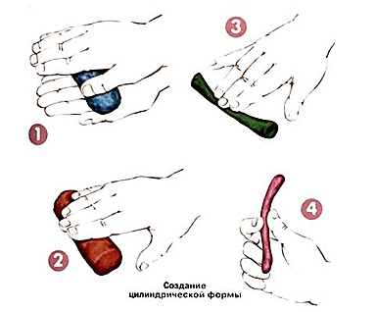
Как получить цилиндрическую форму
раскатать кусочек пластилина (глины, теста) в ладонях продольными движениями туда-обратно;
раскатать кусочек пластилина одной ладонью на твёрдой поверхности прямыми движениями;
раскатать кусочек пластилина кончиками двух пальцев (большим и указательным); при таком способе получаются очень маленькие цилиндрики и тоненькие жгутики.

Slide 15
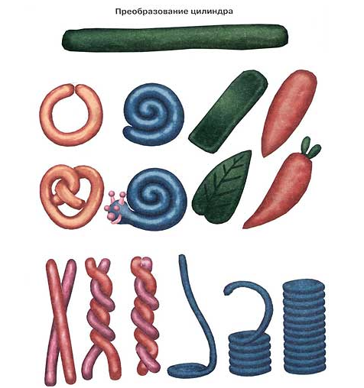
Как преобразовать форму цилиндра
свернуть в кольцо (бублик, баранка, кольца для пирамидки, колесики, обруч);
скрутить в спираль (клубочки, улитка, цветок, змея);
сплющить в ленту (листок, шарфик);
раскатать в конус (морковка, колпачок);
свить или сплести 2-3 «колбаски» (коса, растение, колонна).

Slide 16
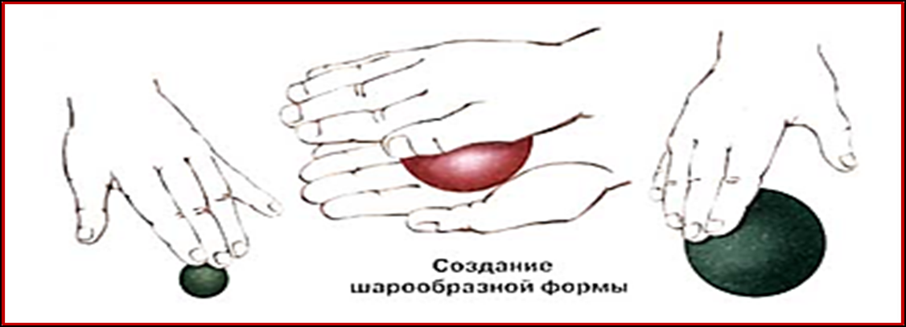
Как получить шарообразную форму
раскатать кусочек пластилина (глины, теста) круговыми движениями;
раскатать кусочек пластилина одной ладонью на твёрдой поверхности;
раскатать кусочек пластилина кончиками двух пальцев; при таком способе получаются очень маленькие шарики («глазки», «носик» и т.д.).

Slide 17
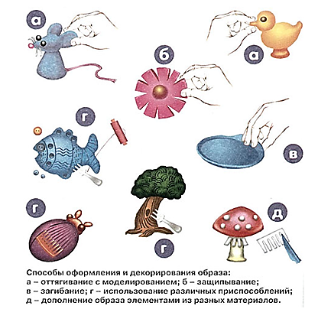
Способы оформления и декорирования образа
В лепке используется много вспомогательных способов и приёмов. Они более мелкие по движению, разнообразные по возможности моделирования образа. Именно они позволяют сделать каждый образ неповторимым. Чаще всего дети применяют в лепке следующие вспомогательные способы и приёмы.

Slide 18
Оттягивают от основной формы мелкие детали - клювик, ушки, хвостик и т.д., придают им необходимую форму и положение - заостряют, сплющивают, загибают.
Защипывают край или какую-то часть формы - хвост и плавники, гриву, юбочку, лепестки цветка. Щипковые движения пальцев позволяют передать рельеф и фактуру, изобразить отдельные детали, создать декор, передать движение.
Загибают края формы - горлышко вазы, бортики тарелок, листочки, - тем самым усиливая сходство образов с реальными предметами и передавая их функциональность.
Используют стеку и другие приспособления - колпачки фломастеров, крышки, палочки, печатки. С помощью стеки можно сделать многое: передать особенности поверхности тех или иных образов - прорезать штрихами «перышки», «чешую», «шёрстку»; нанести узор в виде прямых, волнистых, пересекающихся линий; сделать надрезы или разрезы и получить таким образом лапы, крылья и т.д.; прорисовать сложные детали, например, черты лица. С помощью мелких бытовых предметов можно сделать отпечатки в виде кругов, пятнышек и др.

Slide 19
Оборудование для лепки
Рис. Поворотный станок для лепки

Slide 20
Список литературы:
Саккулина Н.П., Комарова Т.С. Изобразительная деятельность в
детском саду. М.: Просвещение, 1982. 266 с.
Халезова Н.Б. Декоративная лепка в детском саду:
пособие для воспитателя. М: ТЦ Сфера. 2007. 112 с.
Методика обучения изобразительной деятельности и конструированию / под ред. Н.П. Саккулиной, Т.С.Комаровой. М., 1979.

